Slide 1
Actualiteiten leerlingendaling NVOR * 24 september 2015

Slide 2
Informatie OCW
Leerlingendaling
Maatregelen
Ondersteuningsprogramma

Slide 3
Leerlingendaling – cijfers po/vo op een rij

Slide 4
Maatregelen - Uitgangspunten aanpak
Schoolbesturen aan zet
Maatwerk in de regio
Rijk vult randvoorwaarden in

Slide 5
Maatregelen - Onderdelen aanpak
Diverse wetsvoorstellen
Rol ouders en medezeggenschap
Financiële prikkel
Ondersteuningsprogramma
Notes:
Raadplegen achterban bij fusie of sluiting

Slide 6
Samenwerkingsschool
Praktische uitvoerbaarheid uitgangspunt
Kritisch advies Onderwijsraad
Noodzaak vernieuwing
Notes:
Houden vast aan uitgangspunten. Willen recht doen aan realiteit

Slide 7
Toekomstbestendig onderwijsaanbod PO (1)
Meerjarig gebiedsplan
Samenwerking schoolbesturen en gemeenten
Periodiek overleg (OOGO)
Visie op onderwijs in de regio
Bestaande aanbod i.r.t. toekomstige vraag
Toegankelijkheid
www.internetconsultatie.nl/toekomstbestendigonderwijsaanbod
Notes:
Internetconsultatie van 17 september tot 15 oktober 2015
Op z'n vroegst per 1-8-2017
Beperkt zich niet tot krimpregio’s
Besturen bepalen zelf de regio, komen ze er niet uit, dan regio-indeling samenwerkingsverbanden
Initiatief bij schoolbesturen, gemeente kan aanjager zijn
Bij geen overeenkomst: geschillenregeling

Slide 8
Toekomstbestendig onderwijsaanbod PO (2)
Richting hoofd- en nevenvestiging
Tussentijds splitsen grondgebied gemeente
Procedure vrijwillige sluiting openbare school

Slide 9
Verplaatsen en van kleur verschieten
Verzoek aan minister
Uitbreiding van huidige mogelijkheden
Gezamenlijk gebiedsplan positief meewegen
Bescherming laatste school van een richting

Slide 10
Ouders en medezeggenschap
WV Versterken rol ouders
Procedure alternatieve voorstellen MR

Slide 11
Financiële prikkel
Uitbreiding fusiecompensatie PO
6 x 100% (personele kosten)
Fusies tot 2019 maximaal profijt

Slide 12
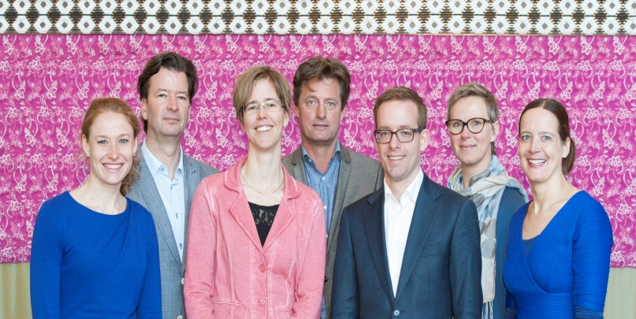
Ondersteuningsprogramma
Helpdesk DUO & www.leerlingendaling.nl
Accountmanagers OCW
Regionale procesbegeleiders
Expertteam DUO, raden,
inspectie en OCW
Kennisplatform

